Slide 1
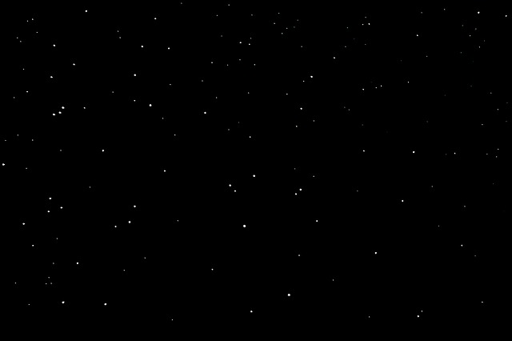
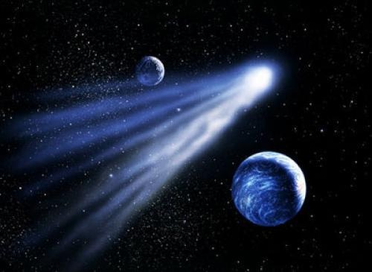
ЗАГАДКОВА КОМЕТА ГАЛЛЕЯ
Новосел Валерія Юріївна, учениця 11 класу Барвiнкiвського ліцею №1 Барвінківської міської територіальної громади Ізюмського району Харківської області
Науковий керівник: Рибенцева Альона Геннадіївна, вчитель фізики та астрономії, спеціаліст вищої категорії Барвiнкiвського ліцею №1 Барвінківської міської територіальної громади Ізюмського району Харківської області

Slide 2
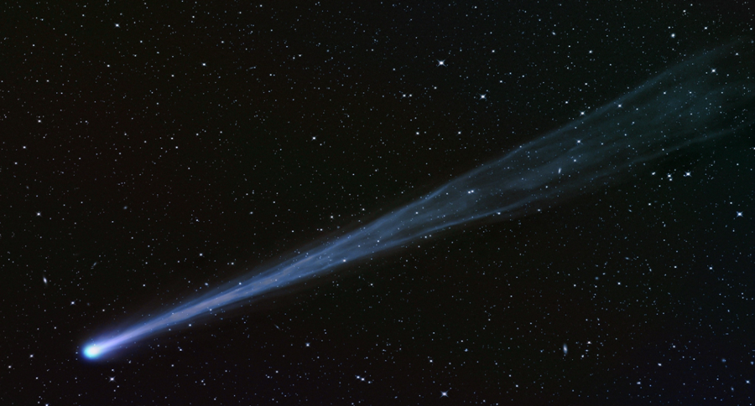
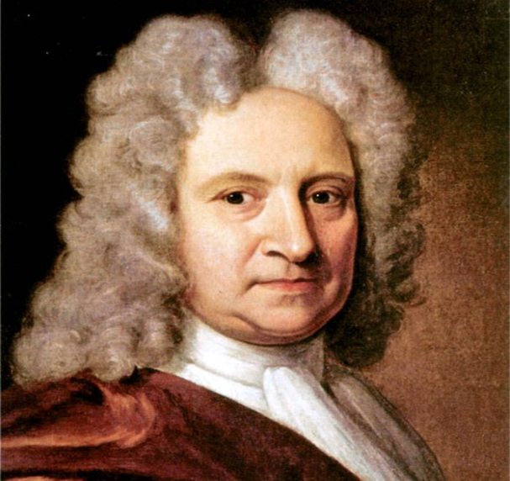
Комети
(з гр. «довговолоса») — світила туманного вигляду з до­вгим блідим хвостом — вважалися в минулому провісницями всі­ляких бід і воєн. Комету, яку описував Л. Толстой у романі «Війна і мир», вважали пророцтвом Вітчизняної війни 1812 р.
Орбіти комет — це дуже витягнуті еліпси. Частіше за все еліпси витягнуті настільки, що ділянки орбіт, які пролягають усередині сонячної системи, мають вигляд параболи чи гіперболи. Від ступеня витягнутості еліпса залежить і період обертання комети навко­ло Сонця. Найкоротшим шляхом рухається комета Енке — від орбіти Меркурія до Юпітера і назад з періодом 3,31 роки. Найвідоміша се­ред комет — комета Галлея — повертається до Сонця кожні 75,54 ро­ків. Вона названа на честь Е. Галлея, який визначив період її обертан­ня. Галлей встановив, що комети, які спостерігалися у 1531, 1607 і 1682 роках, — це одне й те саме світило, яке періодично повертається до Сонця. Він передбачив появу комети в 1758 р., і через 16 років піс­ля його смерті вона справді з'явилася. Комета Галлея з'являлась уже двічі у XX столітті (1910 р. і 1986 р.).
Едмонд Галлей

Slide 3
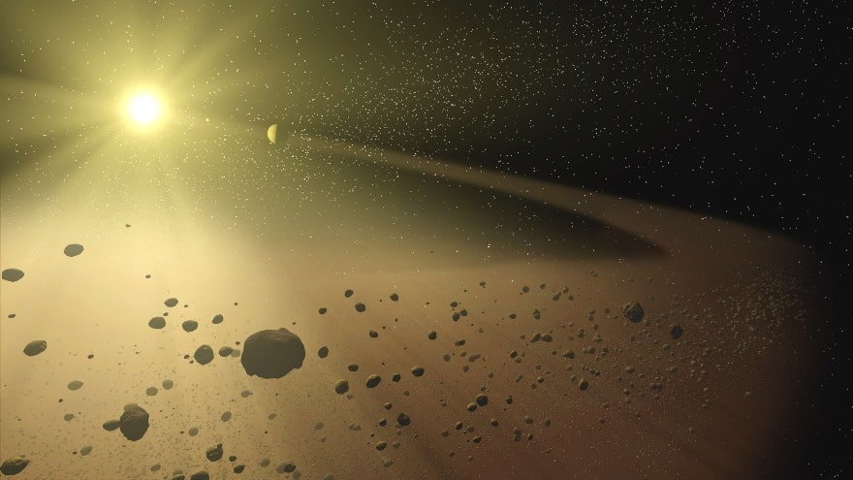
Актуальність роботи полягає в тому, щоб дослідити появу в майбутньому комети Галлея, причину зміни терміну повернення в сторону до Сонячної системи.
Мета роботи: вивчити історичні відомості про появу комети Галлея, скласти графік появи комети Галлея на небосхилі, який можна буде побачити неозброєним оком, дослідити зміну терміну повернення комети Галлея в сторону Сонячної системи.
Актуальність роботи полягає в тому, щоб дослідити появу в майбутньому комети Галлея, причину зміни терміну повернення в сторону до Сонячної системи.
Мета роботи: вивчити історичні відомості про появу комети Галлея, скласти графік появи комети Галлея на небосхилі, який можна буде побачити неозброєним оком, дослідити зміну терміну повернення комети Галлея в сторону Сонячної системи.

Slide 4
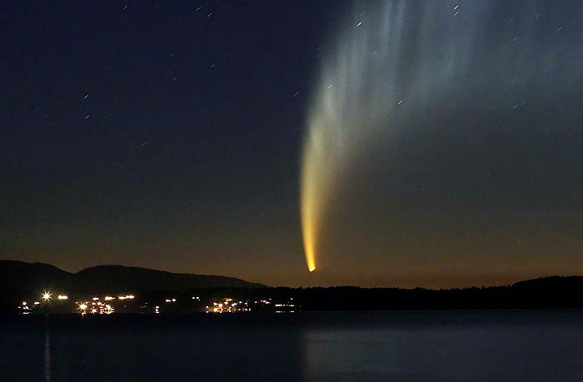
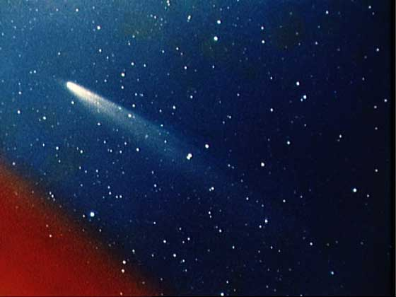
Об’єкт дослідження: комета Галлея.
Предмет дослідження: поява комети Галлея на небосхилі та зміна терміну повернення комети Галлея в сторону Сонячної системи.

Slide 5
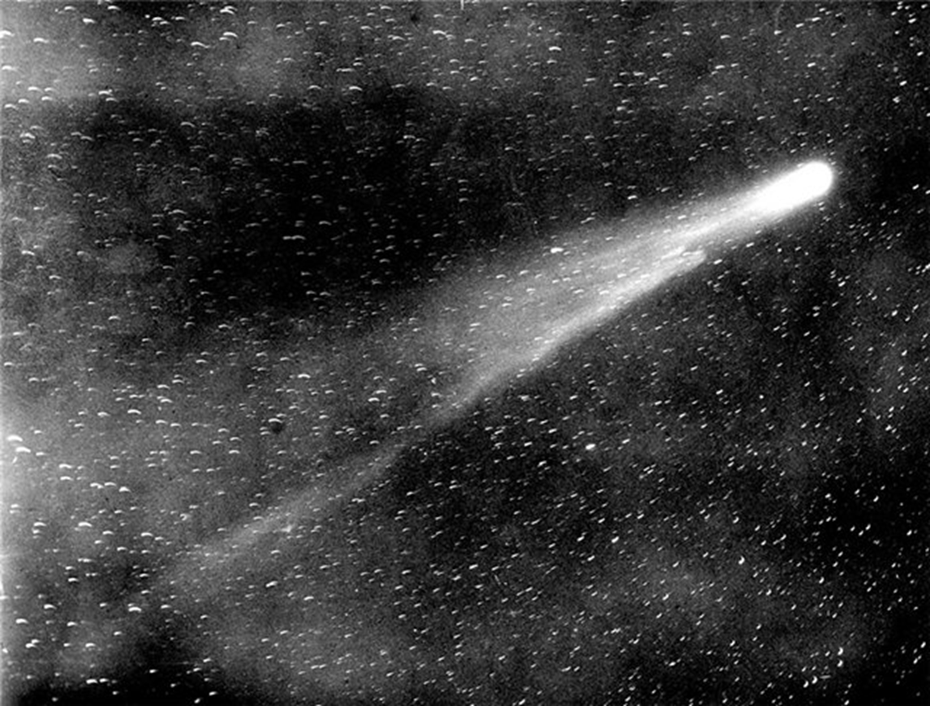
Фото комети Галлея зроблене в 1910 році

Slide 6
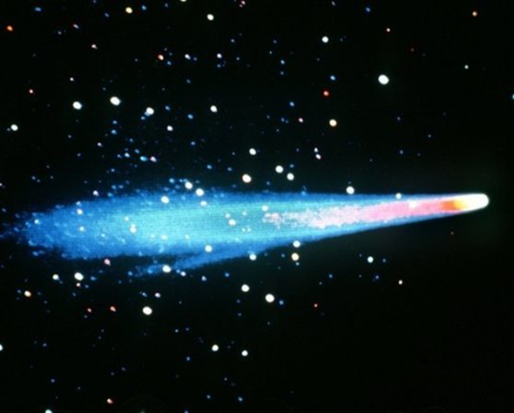
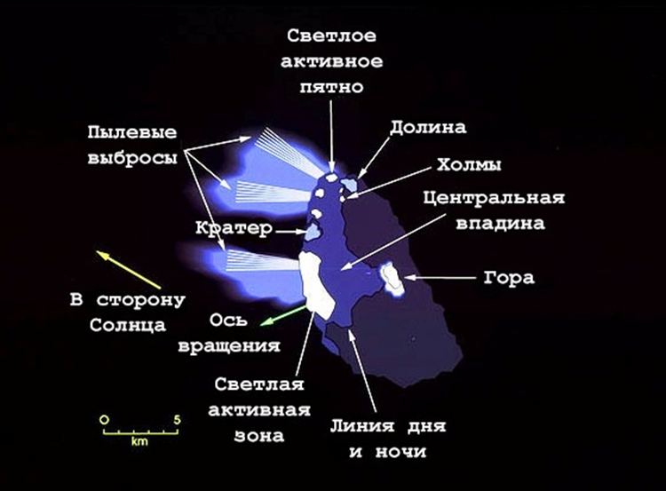
Завдання роботи:
- теоретичний аналіз літератури та джерел з даної проблеми;
- дослідити зміну терміну повернення комети Галлея в сторону Сонячної системи;
- скласти графік появи комети Галлея на небосхилі.

Slide 7
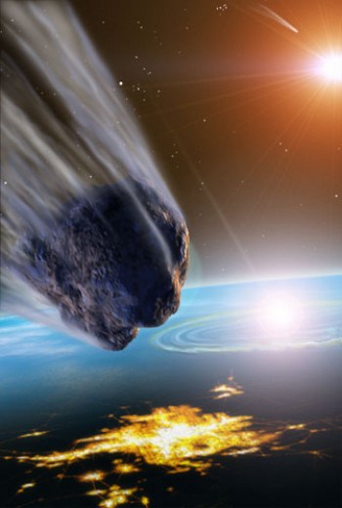
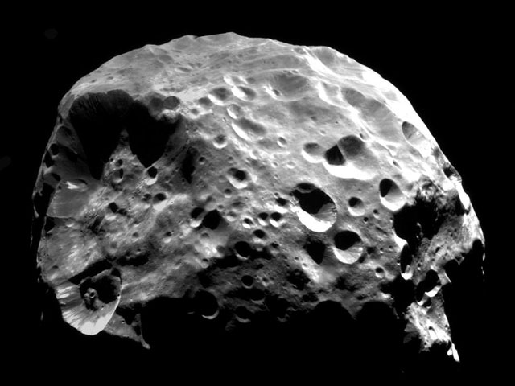
Походження комет. За гіпотезою нідерландського астронома
Оорта (1950 р.) ядра комет утворюють величезну хмару, яка сягає далеко за межі орбіти Плутона (на відстані 100—150 тис. від Сонця) і знаходиться па межі Сонячної системи. Хмара Оорта — це залишки матеріалів, які не пішли на утворення планет Сонячної системи і відкинуті на велику відстань за межі відомих планетних орбіт. Також джерелом утворення комет є пояс Койпера.

Slide 8
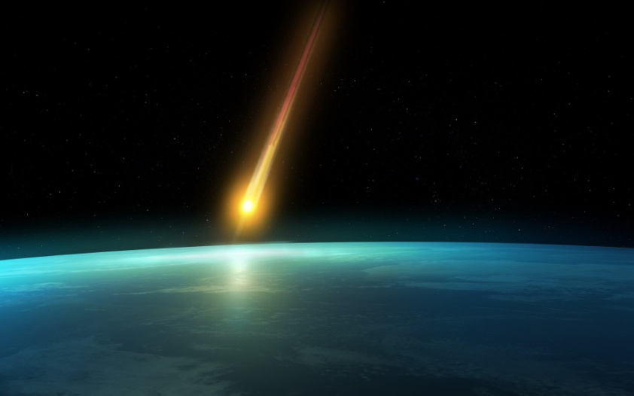
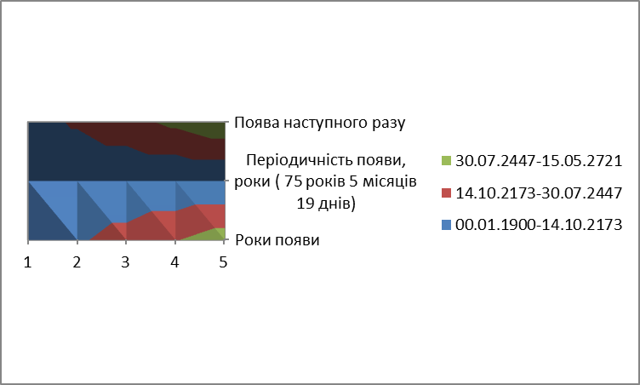
Графік появи комети Галлея
З аналізу літописів і спостережень встановлені наступні даті появі цієї кометі в минулі роки: в 240 р. до н. э., 66, 141, 218, 295, 373, 451, 530, 607, 684, 760, 837, 912, 989, 1066, 1145, 1222, 1301, 1378, 1456, 1531, 1607, 1682, 1758, 1835, 1909-1910, 1986 роки.

Slide 9
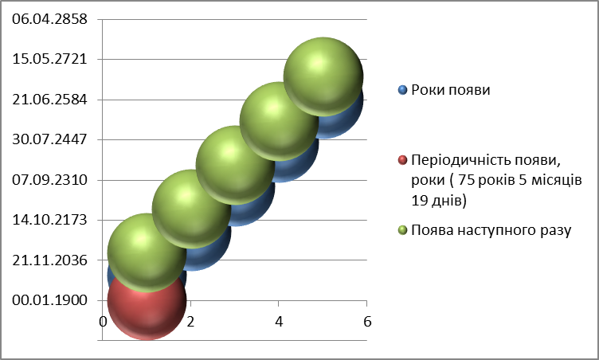
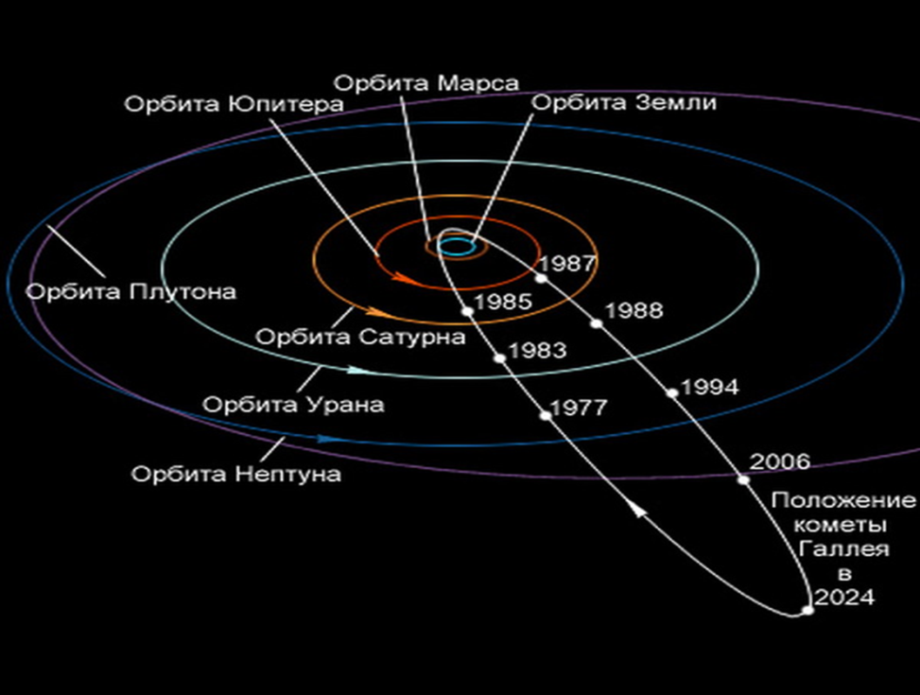
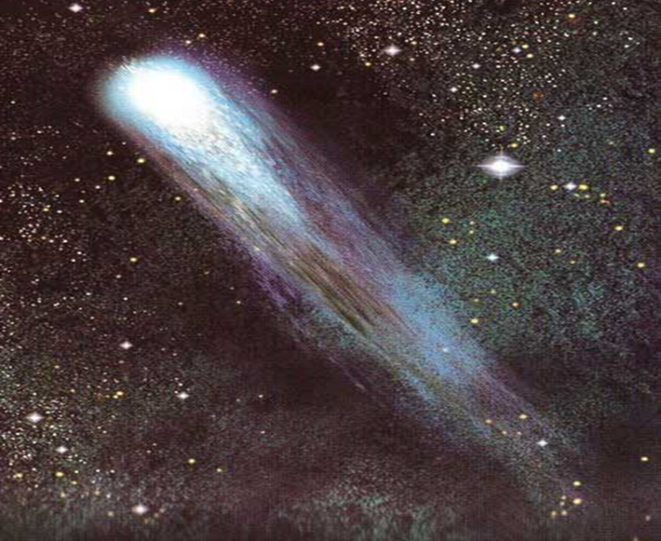
Кожного разу, коли комета Галлея повертається до внутрішньої Сонячної системи, її ядро ​​розпорошує лід і камінь в космос. Цей потік сміття призводить до двох слабких метеоритних потоків: це - Акваріди в травні і Оріоніди в жовтні.

Slide 10
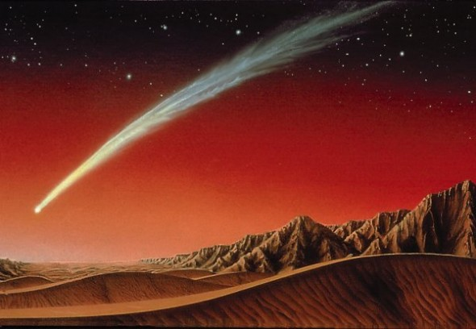
Комета Галлея стала першою кометою з доведеною періодичністю. У європейській науці аж до епохи Відродження панував погляд Аристотеля, який вважав, що комети є збуреннями в атмосфері Землі. Однак і до, і після Аристотеля багато античних філософів висловлювали досить прозорливі гіпотези про природу комет. Так, за словами самого Аристотеля, Гіппократ Хіоський (V ст. до н. е.) і його учень Есхіл вважали, що
...хвіст не належить самій кометі, але вона іноді набуває його, блукаючи в просторі, оскільки наш зоровий промінь, відбиваючись від вологи, яку захоплює за собою комета, досягає Сонця. Комета на відміну від інших зірок, з'являється через дуже великі проміжки часу, тому, мовляв, що вона відстає [від Сонця] надзвичайно повільно, отож коли вона з'являється знову в тому ж самому місці, то це значить, що вона вже виконала повний оберт.
У цьому висловлюванні можна побачити твердження про космічну природу комети, періодичність її руху і навіть про фізичну природу кометного хвоста, на якому розсіюється сонячне світло, і який, як показали сучасні дослідження, дійсно значною мірою складається з газоподібної води. Сенека (I ст н. е.) Не лише говорить про космічне походження комет, але й пропонує спосіб докази періодичності їх руху, який здійснив Галлей: Необхідно, однак, щоб були зібрані відомості про всі колишні появи комет; бо через рідкість їх появ досі неможливо встановити їхні орбіти; з'ясувати, чи дотримуються вони черговості й з'являються точно у свій день у строгому порядку.
Особистий внесок полягає у тому, що авторка склала графік появи комети Галлея на небосхилі та дослідила причини, які вплинули на термін повернення комети в сторону Сонячної системи.

Slide 11
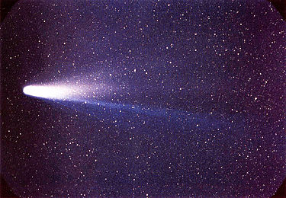
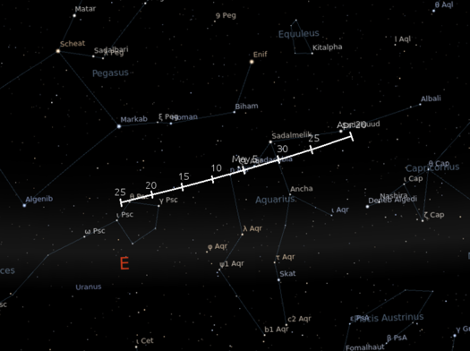
Комета Галлея 8 березня 1986 р.
Відкриття
Першовідкривач: | Названа на честь Едмонда Галлея
Дата відкриття: | 1758 (перший передбачений перигелій)
Альтернативні позначення: | 1982i, 1986 III
Характеристики орбіти
Епоха: | 2449400,5 (17 лютого, 1994)
Афелій: | 35,1 а. о.
Перигелій: | 0,586 а. о.
Велика піввісь орбіти: | 17,8 а. о.
Ексцентриситет орбіти: | 0,967
Період обертання: | 75,3 a
Нахил орбіти: | 162,3°
Останній перигелій: | 9 лютого 1986
Наступний перигелій: | 28 липня 2061
Фізичні характеристики
Розміри: | 15×8 км^{[1]}, 11 км (в середньому)^{[2]}
Маса: | 2,2×10¹⁴ кг^{[3]}
Середня густина: | 600 кг/м³ (оцінки варіюються від 200 до 1500 кг/м³^{[4]})
Альбедо: | 0,04^{[5]}
Породжувані метеорні потоки
Ета-Аквариди, Оріоніди

Slide 12
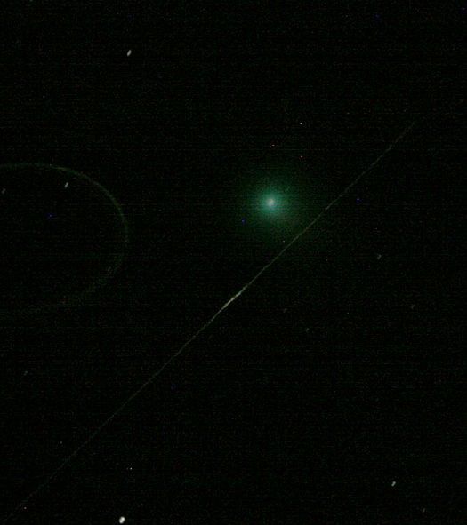
Висновок
у 2061 році комета Галлея з’явиться наступного разу поблизу Сонячної системи і її буде видно неозброєним оком. Ядро комети Галлея має неправильну форму і обертається навколо осі, яка майже перпендикулярна площині орбіти комети – це і є одна з причин, які впливають на термін повернення комети до Сонячної системи.

